Slide 1
Demens och läkemedel
Kristina Seling
Distriktsläkare Föllinge HC
Informationsläkare, läkemedelskommittén JLL

Slide 3
Vad jag kommer prata om
Allmänt om demens
Olika typer av demens
Demensutredning
Läkemedel vid demens

Slide 4
Vad menas med demens?
minnesstörning i någon grad
Dessutom minst ett av följande symtom
desorientering,
språkstörning,
praktiska svårigheter,
bristande exekutiv förmåga,
Förändring av personlighetsdrag resulterande i omdömeslöshet, affektlabilitet, känslomässig avtrubbning, aggressivitet och insiktslöshet.

Slide 5
Vad menas med demens?
Svårighetsgraden ska vara sådan att demenssymtomen påverkar patientens arbete och/eller sociala liv och innebär en klar sänkning från tidigare prestationsnivå.
Symtomen ska ha funnits under en längre tid, vanligen minst 6 månader, och tillståndet ska inte kunna förklaras av konfusion (delirium)

Slide 6
En demensutredning syftar till att:
Ställa en sannolik diagnos
Ge information och underlag för behandlingsplan
Ge optimal symtomlindrande behandling och förmedla socialt stöd
Utesluta andra behandlingsbara sjukdomar som kan ge demensliknande symtom

Slide 7
Varför utredning och diagnos?
Förklaring till symtom och svårigheter
Behandlingsbara tillstånd
Symtomatisk läkemedelsbehandling
Möjligheter till hjälp och stöd från samhället
Demenssjukdom är en allvarlig sjukdom som leder till funktionsnedsättning och en för tidig död

Slide 8
När avstå från demensutredning?
Svårt somatisk sjuk person/terminal?
Klinisk/global bedömning tillräcklig ibland
Rätt till stöd och hjälp efter behov, funktionen avgör

Slide 9
Lite statistik

Slide 10
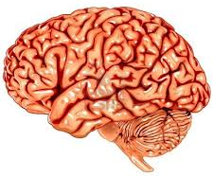
Praktisk hjärnkunskap

Slide 11
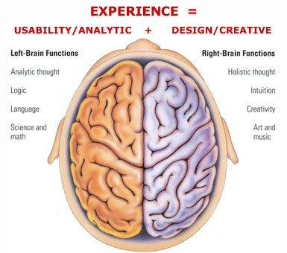

Slide 12
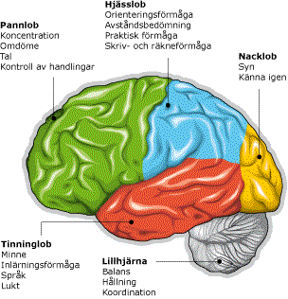

Slide 13
Olika former av demens
alzheimers
blanddemens
vaskulär demens pannlobsdemens lewybody demens parkinsondemens

Slide 14
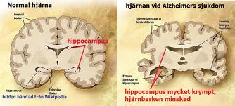

Slide 15
Alzheimer demens
Smygande förlopp
Tidig minnesstörning
Koncentrationssvårighet och stresskänslighet
Nedstämdhet, oro
Nedsatta spatiala funktioner, vilket ger orienteringssvårigheter
Språkstörning
Personligheten förändras, insikten avtar
Apraxi
Parkinsonism

Slide 16
Alzheimer demens

Slide 17
Vaskulär demens
Tidsmässigt samband mellan cerebrovaskulär skada och demensdebut
Trappstegsformad försämring
Förlångsamning och exekutiv svikt
Neurologiska symtom, afasi, gångrubbning
Personlighet och insikt rel välbevarad
Lindrig minnesstörning
Depressivitet och affektinkontinens

Slide 18
Lewy Body-demens
Fluktuerande kognition med uttalade variationer i uppmärksamhet och vakenhet (konfusionsepisoder)
Mindre minnesstörningar än vid Alzheimer
Återkommande synhallucinationer som typiskt är komplexa och detaljerade
Parkinsonism, ofta utan tremor
REM-sömnstörning
Ortostatiska blodtrycksfall
Överkänslighet för neuroleptika

Slide 19
Frontallobsdemens
Långsam och smygande sjukdomsdebut
Till en början intakt minne
Symtomen domineras av
Personlighetsförändringar
Affektiva symtom
Tilltagande utarmning av det talade språket
Tidig förlust av sjukdomsinsikt och omdöme
Koncentrationssvårigheter

Slide 20
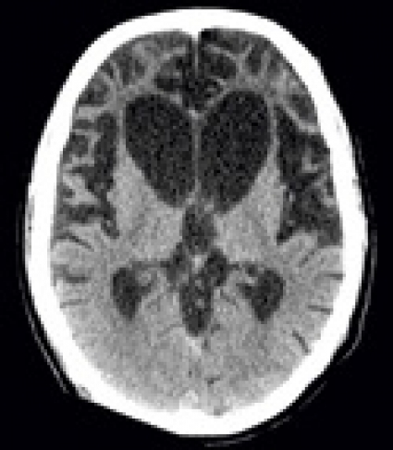
Frontallobsdemens

Slide 21
Parkinssons sjukdom
80% av personer med Parkinson utvecklar kognitiv försämring
30-40% demenssjukdom
30-40% depression
Kliniska parkinsonsymtom föregår demensutveckling (minst ett år)

Slide 22
Utredning

Slide 23
Utredning
Anamnes
Patient: ”Vad är det du glömmer som du tycker du borde komma ihåg?” Affektiva problem? Stresskänslighet?
Anhöriga och eventuellt vårdpersonal
Provtagning
Tyroideastatus, homocystein (känsligare för B12 och eller folsyrebrist än vad S-B12 och S-folsyra är), elkrea, p-glu, blodstat
Kroppslig undersökning
Allmän undersökning inklusive neurologi

Slide 24
Utredning
MMSE + klocktest
Maxpoäng 30 poäng
Mäter tidsorientering, rumsorientering, direkt återgivning, minne, uppmärksamhet, huvudräkning, 3-stegsuppmaning, figurkopiering m fl
Mild demens: ≥ 20 poäng
Medelsvår demens: 19 – 10 poäng
Svår demens: ≤ 9 poäng

Slide 25
Rita en klocka som visar 10 minuter över 11

Slide 26
läkemedelsbehandling

Slide 27
Läkemedelsbehandling
En relativ brist på acetylkolin leder till påverkan på hjärnans funktionsförmåga och är en orsak till kognitiva symtom, vid sidan av förlusten av nervceller och synapser
Innan man ens överväger att sätta in medicinering bör man först ta ställning till om något preparat på befintlig läkemedelslista kan tänkas ha övervägande negativa effekter, ensamt eller i kombination med andra preparat.

Slide 28
Läkemedelsbehandling
Minska eller sätt ut läkemedel som ofta kan orsaka konfusion eller andra demensliknande symtom:
Propavan
Neuroleptika
Tramadol (tiparol, nobligan, tradolan)
Antikolinerga läkemedel
Atarax, Theralen, Anafranil, Detrusitol, Vesicare, Scopolamin m.fl
Antiepileptika

Slide 29
Läkemedelsbehandling
I många fall omöjligt att skilja mellan depression och demens
Man kan därför först pröva Citalopram 10 mg och sedan avvakta effekt
Antidepressiv behandling har bättre effekt vid depression än vad alzheimermedicinering har vid demens.

Slide 30
Läkemedelsbehandling
mild/måttlig Alzheimer:
Kolinesterashämmare
Donepezil – Aricept®
Galantamin – Reminyl ®
Rivastigmin – Exelon® (finns även som plåster)
måttligt/svår Alzheimer:
NMDA-receptorantagonist
Memantin - Ebixa ®

Slide 31
Läkemedelsbehandling
Effekten är beskedlig
Alzheimer, LB-demens, (parkinsondemens), (blanddemens)
Ej bromsmedicin
Effektiviserar synapserna till viss grad
Förbättring av
Uppmärksamhet
Koncentrationsförmåga
Initiativförmåga
Social funktion

Slide 32
Kolinesterashämmare
Biverkningar
Mag/tarmkanalen (illamående/kräkningar, diarré, buksmärta, viktminskning, magsår)
CNS (yrsel, huvudvärk, tremor, trötthet, sömnstörning)
Psykiskt (hallucinationer, agitation)
Kardiovaskulärt (bradykardi, AV-block, svimningsattacker)
Enstaka fall av leverpåverkan

Slide 33
Kolinesterashämmare
Överdosering:
Salivation
Rastlöshet
Kallsvettningar
Muskelsvaghet
Donezepil har en halveringstid på 70 timmar (längre ju sämre njurfunktion)

Slide 34
Kolinesterashämmare
Insättning:
Diagnos och kontraindikation
Kontrollera puls, BT (EKG vid samtidig somatisk sjukdom)
Sätt in lägsta dos
Följ upp insättningen efter 1-3 mån
tolerabilitet och dostitrering, puls, BT, EKG
Efter 6 - 12 månader utvärdering av effekten

Slide 35
Memantin - Ebixa®
Stabilisering av glutamataktiviteten i NMDA-receptorn
Kombinerad behandling med kolinesterashämmare eller monoterapi
Viss minskning av beteendesymptom

Slide 36
Memantin - Ebixa®
Halveringstid (60-100 tim), utsöndring via njurarna
Interaktioner/förstärkning vid närbesläktade substanser (L-dopa)
Biverkningar (milda) yrsel, huvudvärk

Slide 37
Utvärdering av behandlingseffekt
Patients och närståendes uppfattning
Bedömarens helhetsuppfattning av funktionsförmåga
Uppmärksamhet
Koncentration
Social förmåga

Slide 38
Utvärdering av behandlingseffekt
Presentera blanketten i 3 ex då behandlingen inleds
1a utvärdering efter 4 v
2a utvärdering efter 4 månader
3e utvärderingen efter 6-9 månader
Fundera inte så mycket – gå på känsla!
Mäter förändringen över TID

Slide 39
Vill du veta mer?
Temanummer om demenssjukdomar i Läkartidningen
Svenskt Demenscentrum
Demensförbundets hemsida
Alzheimerföreningens hemsida
Äldrepsykiatrins riktlinjer – går bara att öppna via JLL’s insida

